Slide 1

hr-gender-analysis
Análisis Organizacional con perspectiva de género.
¿Cuál es la necesidad o problema a resolver?
💾 Base De Datos:
Ver en Kaggle
Maricela García
Tania Paredes

Slide 2
CONSULTAS BÁSICAS

Slide 3
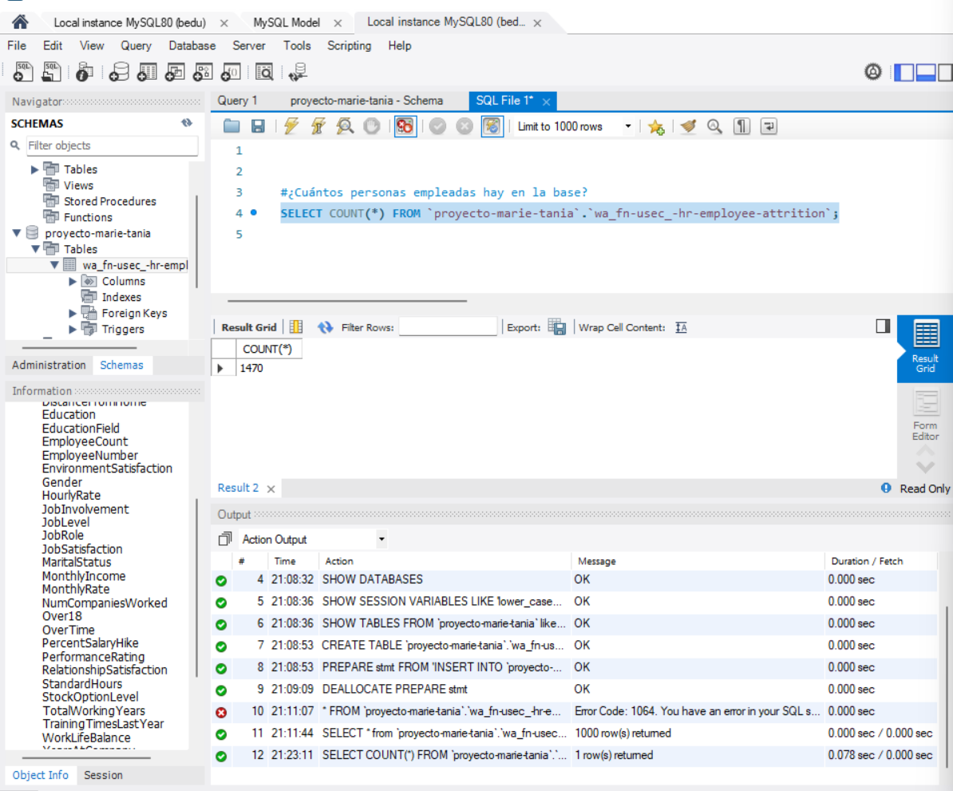
¿Cuántas personas empleadas hay en la base (activas e inactivas)?
Count

Slide 4
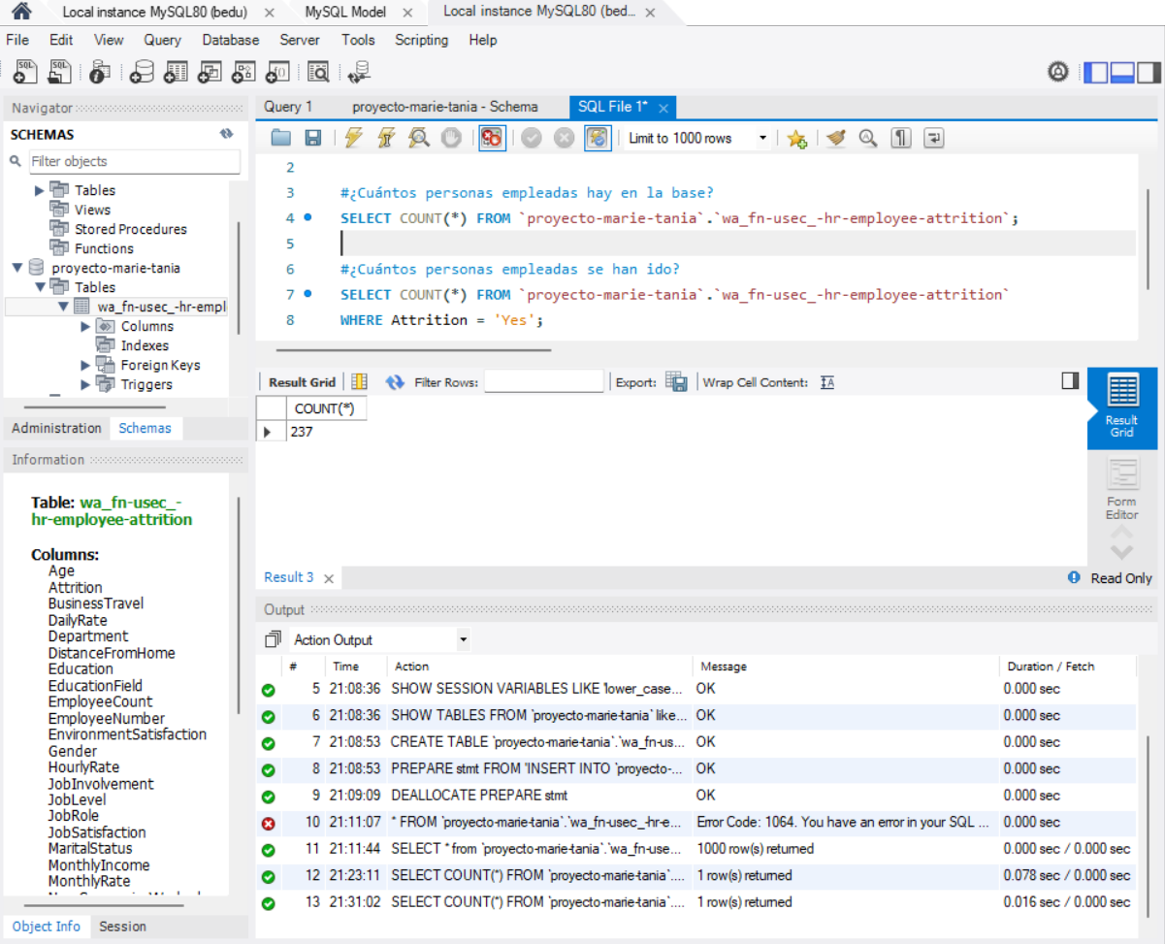
¿Cuántas personas empleadas se han ido (inactivas)?
COUNT

Slide 5
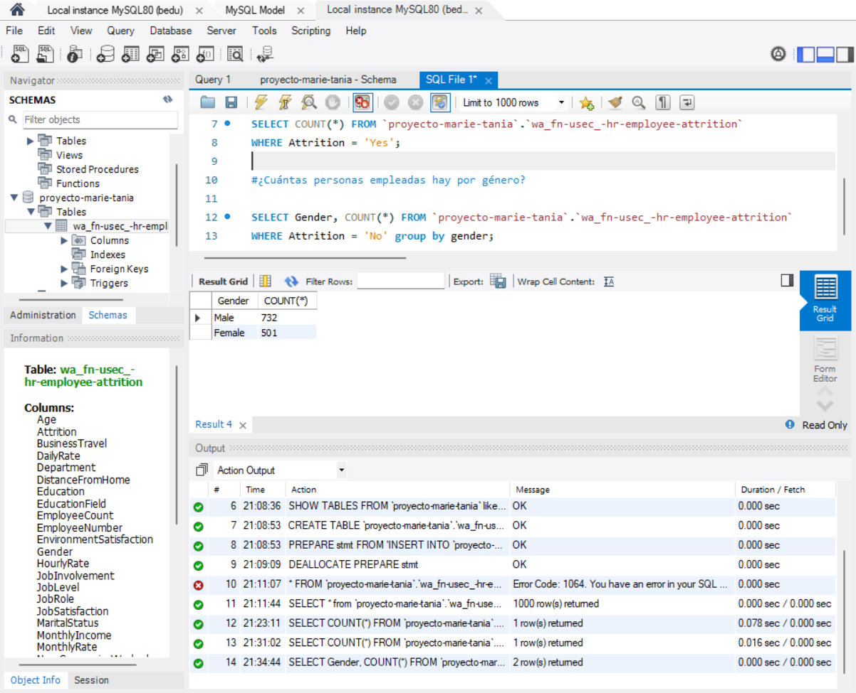
¿Cuántas personas empleadas hay por género?
COUNT
GROUP BY

Slide 6
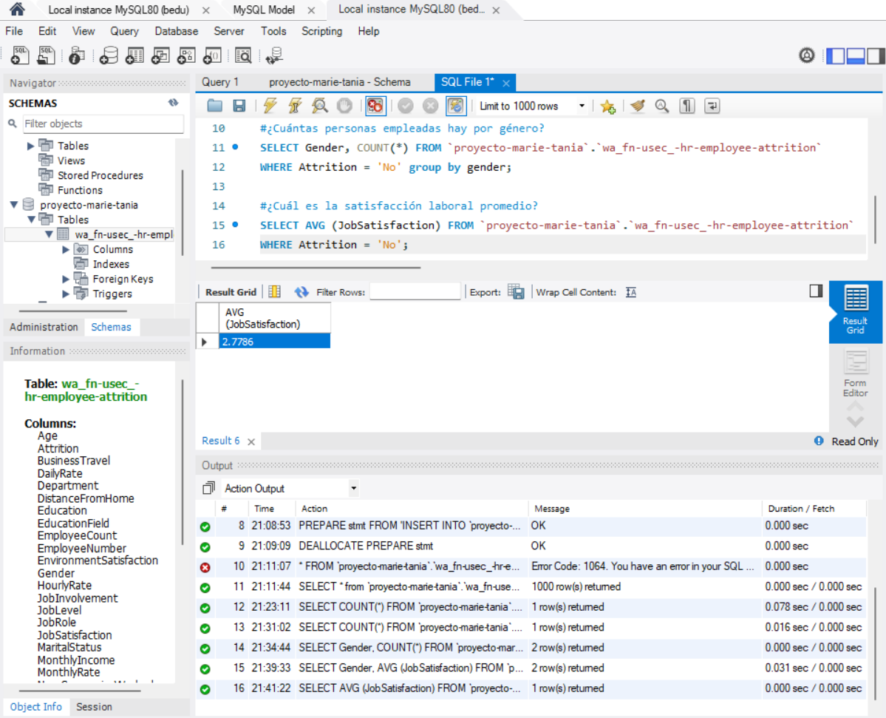
¿Cuál es la satisfacción laboral promedio de las personas empleadas activas?
AVG

Slide 7
CONSULTAS AVANZADAS
Maricela García
Tania Paredes

Slide 8
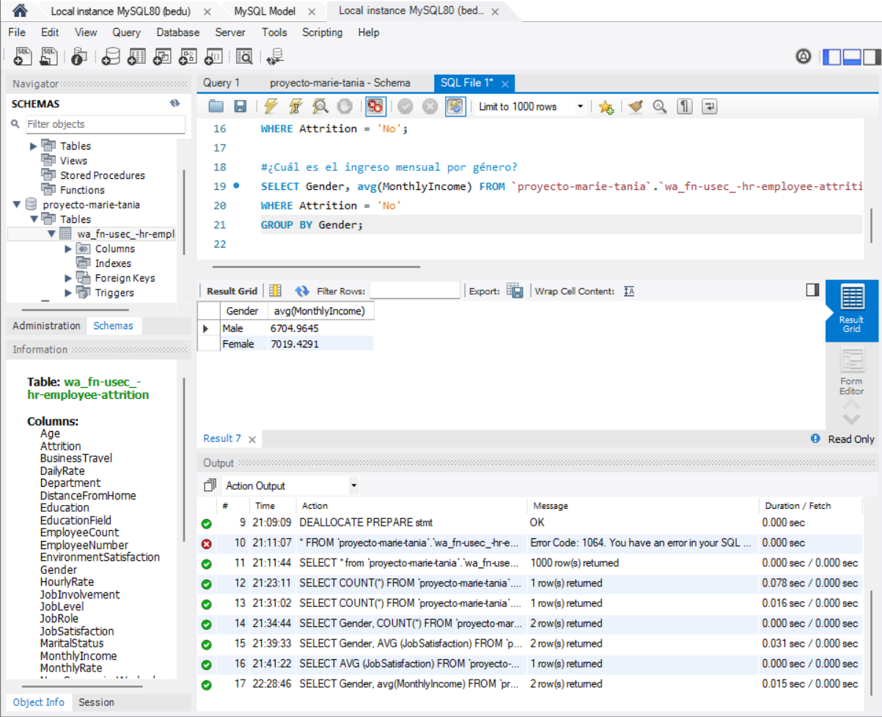
¿Cuál es el ingreso mensual por género?

Slide 9
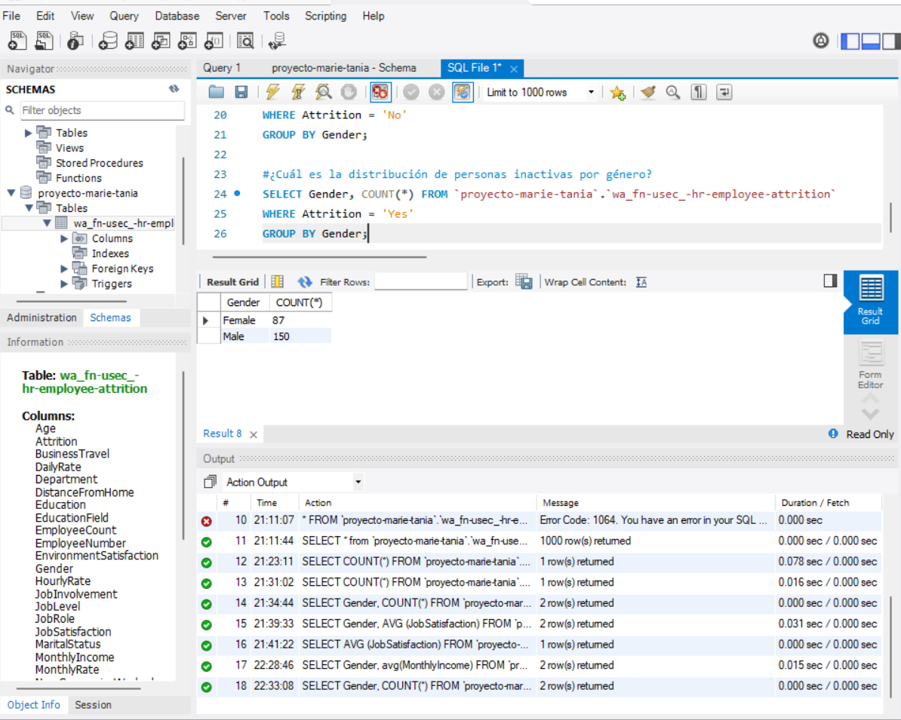
¿Cuál es la distribución de personas inactivas por género?

Slide 10
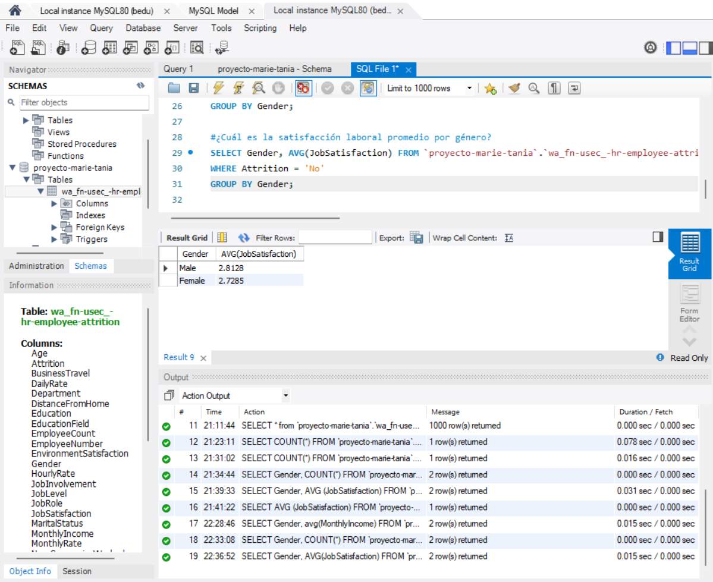
¿Cuál es la satisfacción laboral promedio por género?

Slide 11
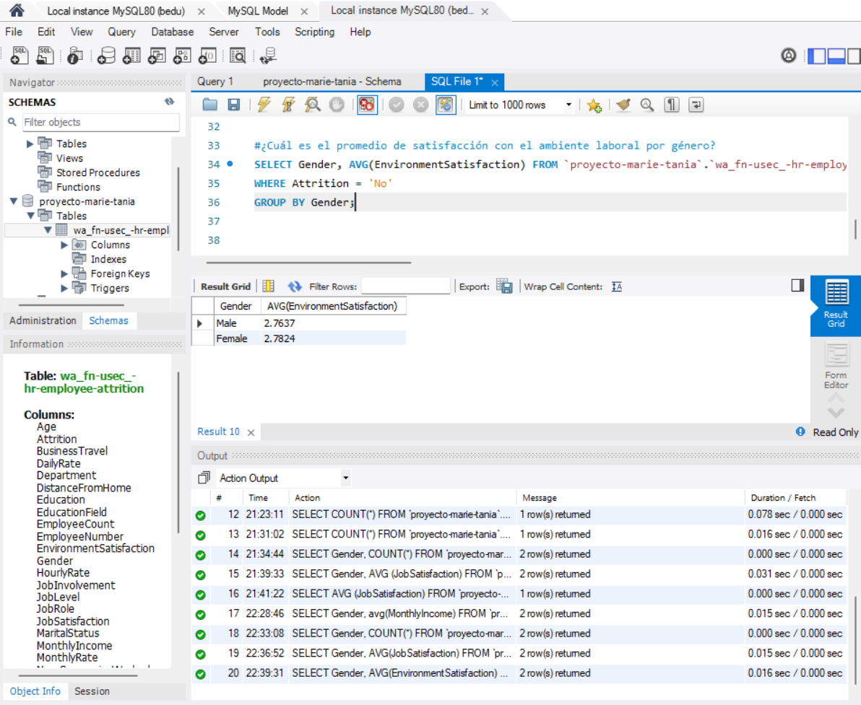
¿Cuál es el promedio de satisfacción con el ambiente laboral por género?

Slide 12
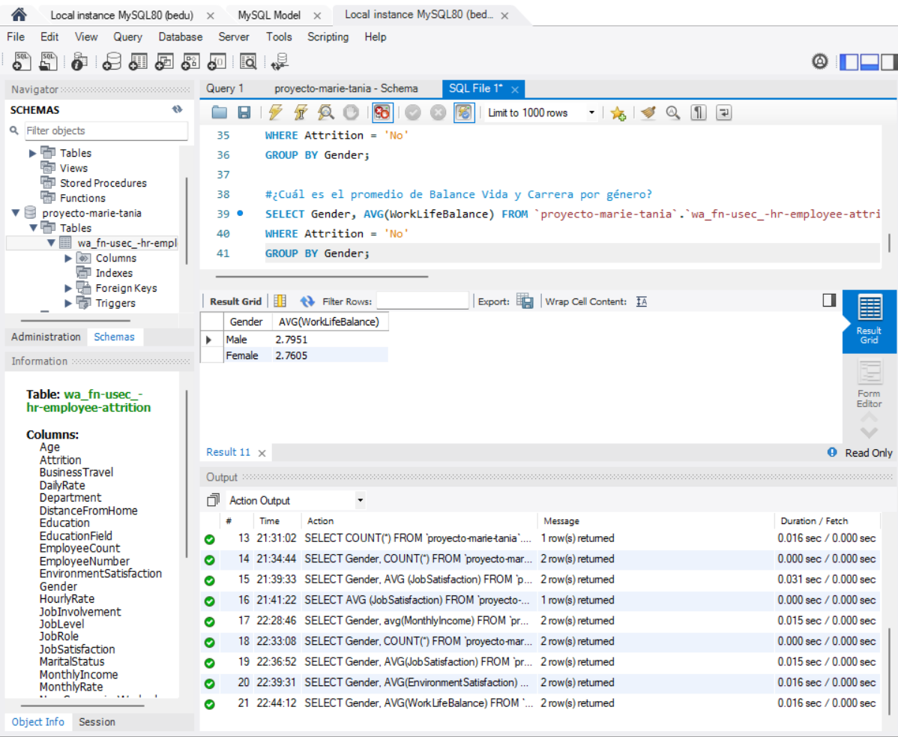
¿Cuál es el promedio de Balance Vida y Carrera por género?

Slide 13
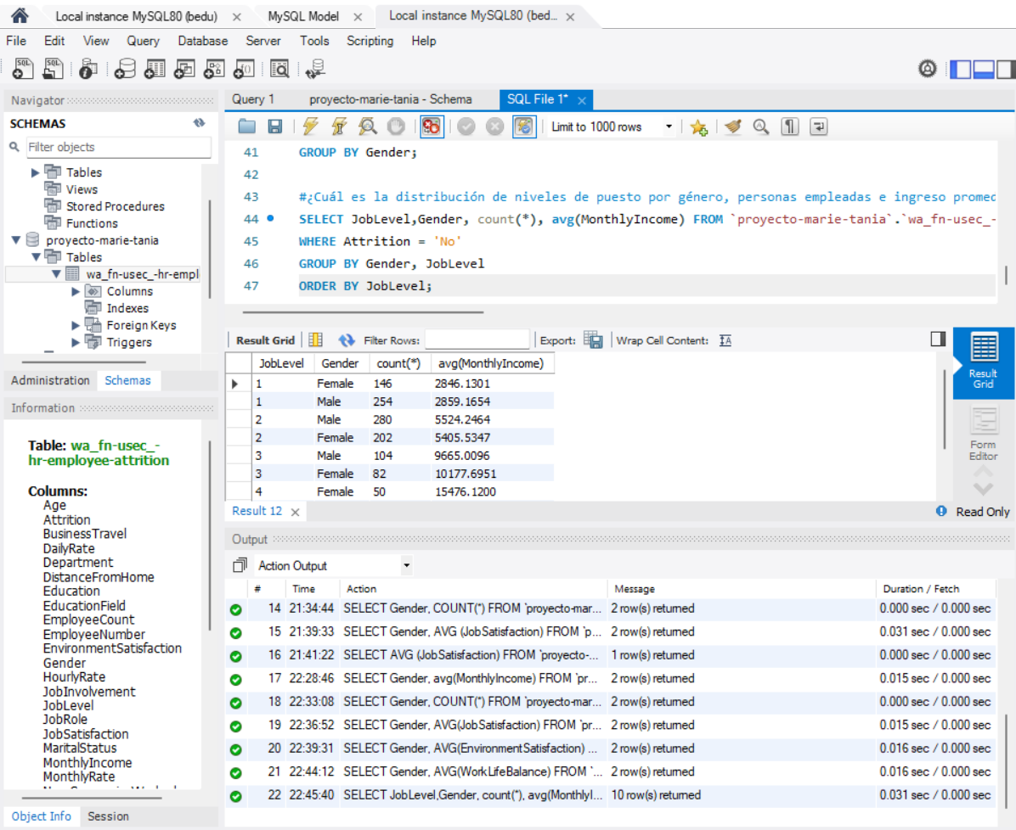
¿Cuál es la distribución de niveles de puesto por género, personas empleadas e ingreso promedio mensual?

Slide 14
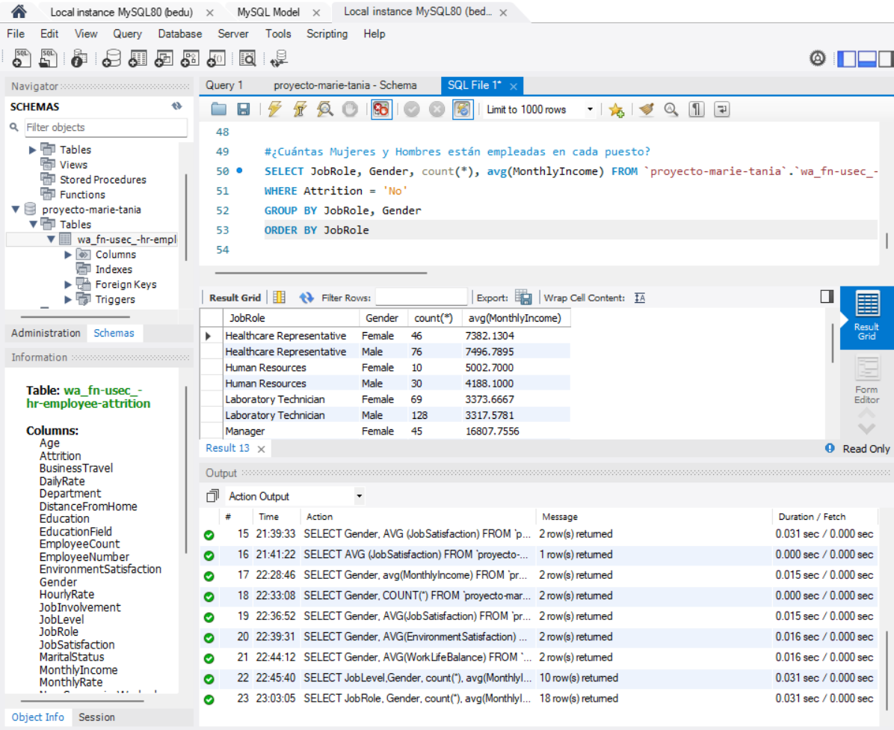
¿Cuántas Mujeres y Hombres están empleadas en cada puesto?

Slide 15
GRACIAS
Maricela García
Tania Paredes

